Slide 1

Recomendação Otimizada de Ofertas
Case Técnico de
Data Science

Slide 2

Marco Aurélio Daniel
Carreira Acadêmica
Engenharia da Computação
Especialização em Inteligência Artificial
Mestrado em Visão Computacional
Carreira Profissional
9 anos de atuação em tecnologia
4 anos de atuação como desenvolvedor full-stack
5 anos de atuação como cientista de dados

Slide 3
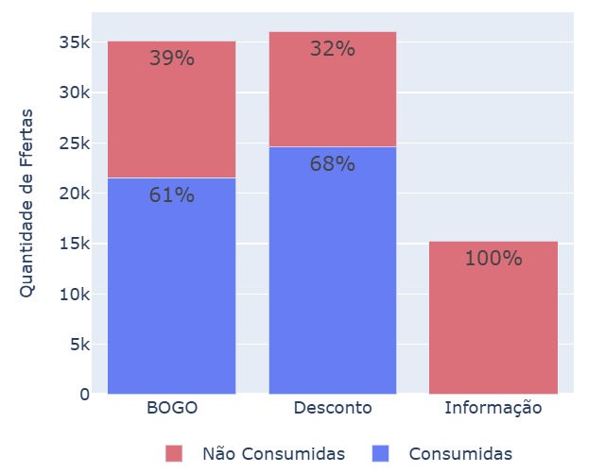
Objetivo Otimizar o Envio de Ofertas Personalizadas no iFood
Motivações
Baixo engajamento por ofertas irrelevantes
Perfis distintos exigem personalização
Timing errado reduz impacto
Status
61% ofertas BOGO consumidas
68% ofertas Desconto consumidas
Ofertas de informaçãonãorastreáveis

Slide 4
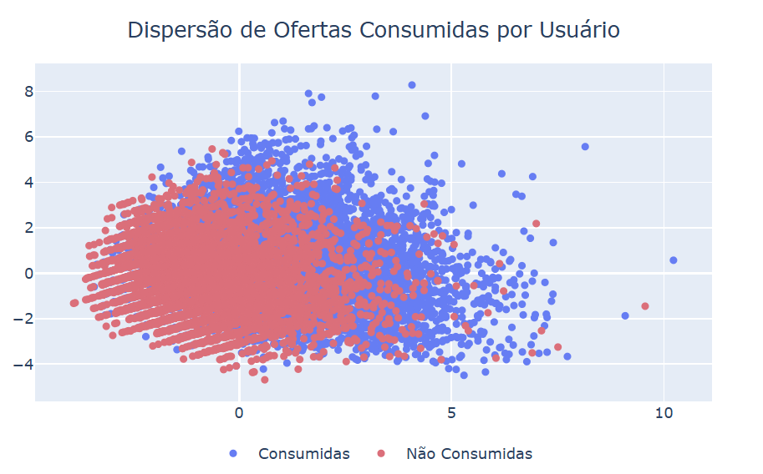
Perfil dos Clientes e Comportamento com Ofertas
Dados disponíveis
Idade, gênero, tempo de registro de usuário.
Valor mínimo, valor do desconto, tipo das oferta.
Histórico de transações realizadas, datas de recebimento e visualizaçãos de ofertas.
Observações
A redução de dimensionalidade via PCA não revela separações claras
Pode existir necessidade de informações adicionais

Slide 5
Modelo de Recomendação de Ofertas
Granularidade
Usuário x Oferta x Tempo
Engenharia de Features
Informações de usuário e ofertas.
Somatório acumulado de informações em cada ponto no tempo:
Total de ofertas recebidas
Total de ofertas consumidas
Total de tipos de ofertas
Total de transações
Etc…
Classificador
Consumida
Ofertas
BOGO
Não Consumida
Classificador
Consumida
Ofertas
Desconto
Não Consumida
Classificação
Modelos separados por tipo de oferta.
Modelo baseado em árvore de decisão para facilitar a compreensão dos fatores de impacto.

Slide 6
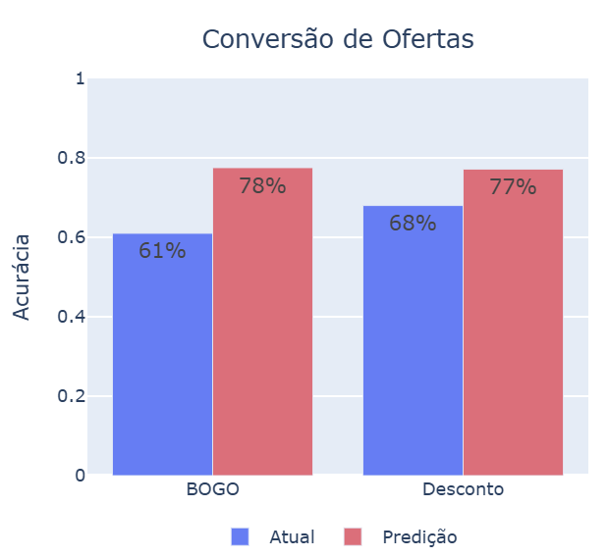
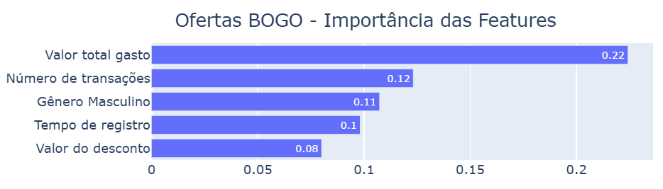
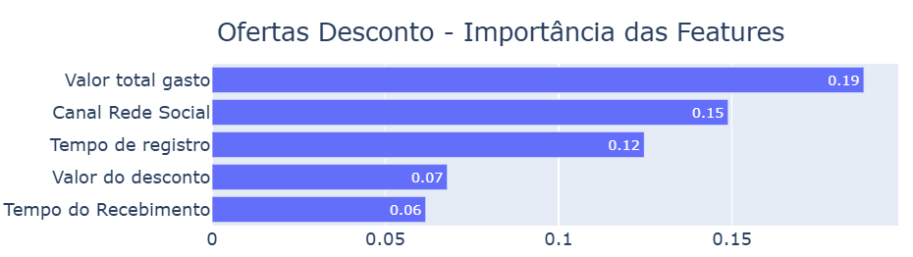
Interpretação de Resultados
Possibilidade de simular o tempo certo para envio das ofertas.
Otimização na conversão de ofertas pelo perfil do usuário
Aumento de 17% Conversão BOGO
Aumento de 9% Conversão Desconto

Slide 7
Caminho para Escalar a Solução
Geração de Valor
Tradução da conversão de ofertas em valor de negócio:
Aumento de receita.
Redução de custo com marketing.
Engajamento de clientes.
Rollout
Piloto com um grupo de controle.
Integração com plataformas de marketing do iFood.
Próximos passos
Impacto de Ofertas Informativas.
Inclusão de novas features no modelo.
Considerar um histórico maior.

